Slide 1
Программа для моделирования восприятия факторов успеха IТ-проекта с использованием нечетких когнитивных карт A Program for Modeling the Perception of Success Factors of an IT-Project Using Fuzzy Cognitive Maps
Факультет компьютерных наук
Департамент программной инженерии
Москва 2024
>
 | Выполнил студент группы БПИ204 образовательной программы 09.03.04 «Программная инженерия» Пеганов Никита Сергеевич
 | Руководитель: Доцент департамента программной инженерии факультета компьютерных наук, Дегтярёв Константин Юрьевич

Slide 2
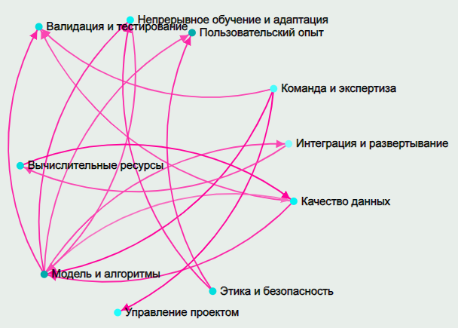
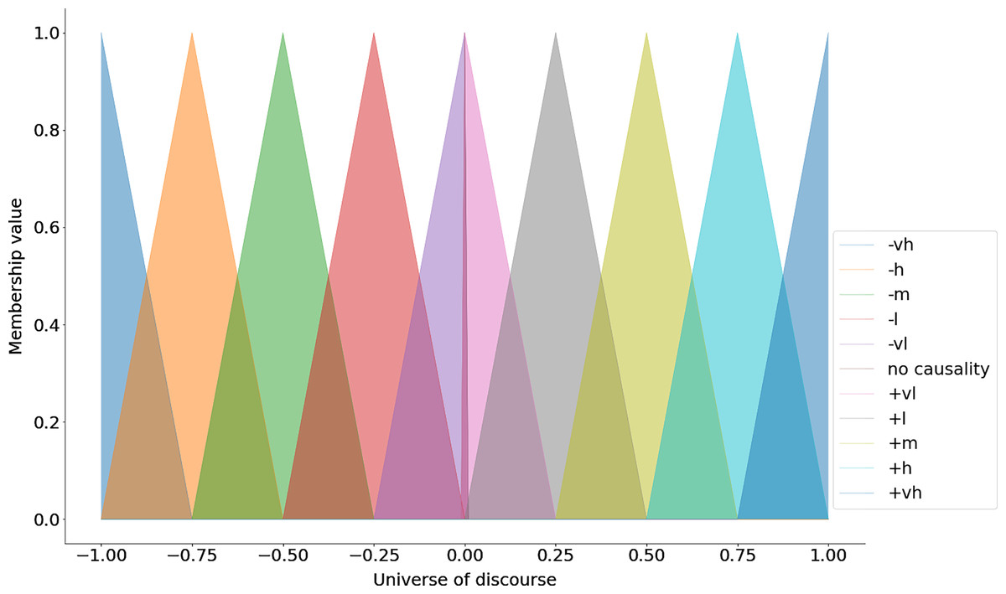
Предметная область
Факультет компьютерных наук,
ОП «Программная инженерия»
Программа для моделирования восприятия факторов успеха IТ-проекта с использованием НКК
Пеганов
Никита Сергеевич
Нечеткие когнитивные карты представляют собой способ отображения реальных систем в форме, которая соответствует человеческому восприятию таких процессов.
Когнитивная карта факторов успеха проекта с использованием ИИ
Функции принадлежности лингвистической переменной

Slide 3

Основные термины, понятия и определения
Факультет компьютерных наук,
ОП «Программная инженерия»
Программа для моделирования восприятия факторов успеха IТ-проекта с использованием НКК
Пеганов
Никита Сергеевич
Информационные технологии (IT): Термин используется для обозначения комплекса технологий, связанных с созданием, хранением, обработкой и передачей информации с помощью компьютеров и компьютерных сетей. Когнитивные карты: Психологический инструмент, используемый для представления знаний, представлений и восприятий. Применяются в моделировании сложных систем и проблем. Нечеткие когнитивные карты (Fuzzy Cognitive Maps, FCM): Расширение обычных когнитивных карт, позволяющее представить информацию об отношениях между элементами системы в виде нечетких значений. Факторы успеха: Элементы или условия, которые способствуют успешной реализации проекта.
Риск-менеджмент: Процесс, включающий идентификацию, оценку и приоритизацию рисков (определенные как комбинации их вероятности и последствий) и последующую координацию и экономическую эффективность использования ресурсов для контроля вероятности и/или влияния неприемлемых событий.

Slide 4
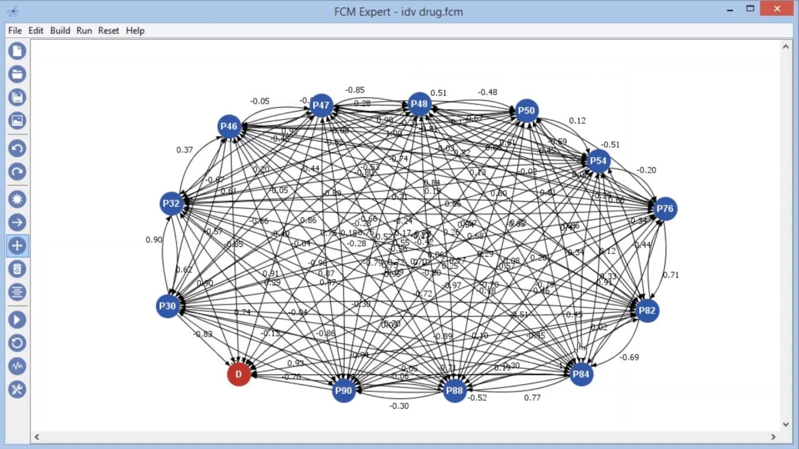
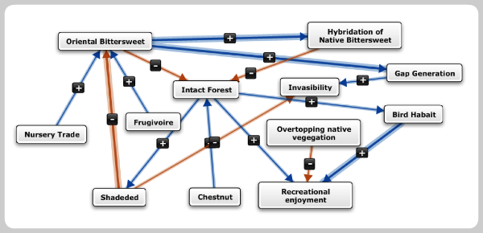
Актуальность
Факультет компьютерных наук,
ОП «Программная инженерия»
Программа для моделирования восприятия факторов успеха IТ-проекта с использованием НКК
Пеганов
Никита Сергеевич
В многочисленных исследовательских работах авторы рассматривают нечеткие когнитивные карты как удобный и наглядный аппарат моделирования.
В последние годы они вновь привлекают внимание исследователей, подобно тому как нейронные сети после своего «забвения» в 90-х годах 20-го века, сейчас снова переживают свой пик популярности.
FSM Expert
Mental Modeler

Slide 5
Анализ существующих решений
Факультет компьютерных наук,
ОП «Программная инженерия»
Программа для моделирования восприятия факторов успеха IТ-проекта с использованием НКК
Пеганов
Никита Сергеевич
Критерий/Программа | FSM Expert | Mental Modeler | FCMappers
Основное назначение | Моделирование и анализ нечетких когнитивных карт для различных областей, включая IT | Упрощенное моделирование экологических и социальных систем с помощью когнитивных карт | Специализированный инструмент для создания и анализа нечетких когнитивных карт
Интерфейс | Сложный для новичков, требует времени на освоение | Дружелюбный, подходит для пользователей без технического фона | Пользовательский интерфейс средней сложности, требует базовых знаний в моделировании
Функциональность | Расширенные аналитические возможности, поддержка сложных моделей | Основные функции моделирования, ориентированы на наглядность и простоту использования | Фокус на анализе и моделировании, поддержка различных методов анализа
Применение в IT | Подходит для сложных IT-проектов, требующих детального анализа | Менее подходит для сложных IT-проектов, больше для общего понимания взаимосвязей | Подходит для анализа и прогнозирования в IT, но с ограниченными возможностями по сравнению с FSM Expert

Slide 6
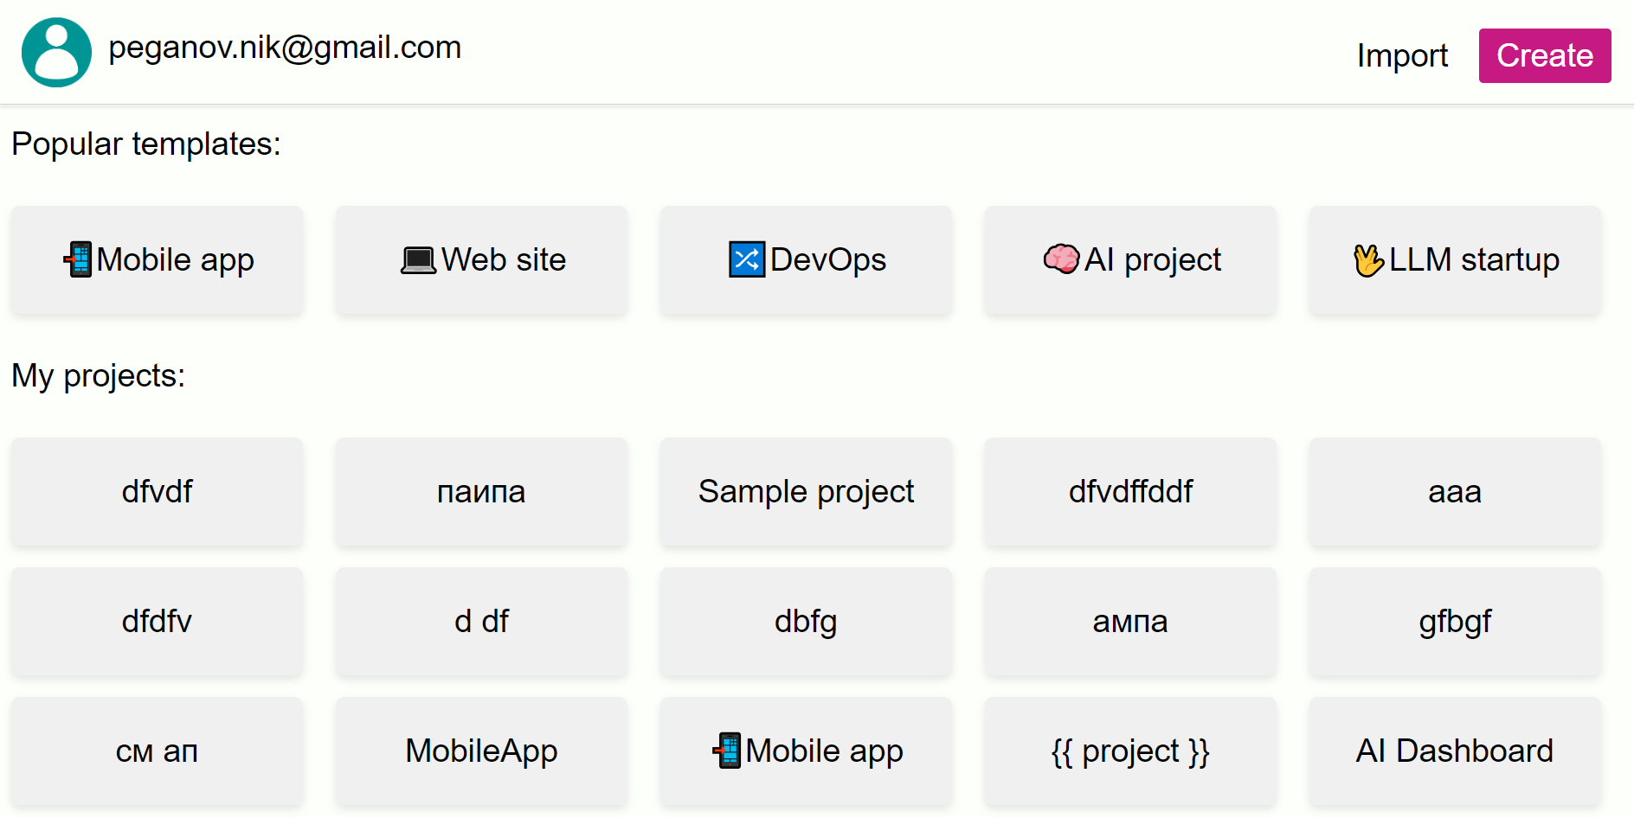
Цель и задачи ВКР
Факультет компьютерных наук,
ОП «Программная инженерия»
Программа для моделирования восприятия факторов успеха IТ-проекта с использованием НКК
Пеганов
Никита Сергеевич
Цель работы: Разработка программы для моделирования восприятия факторов успеха ИТ-проекта с использованием нечетких когнитивных карт.
Задачи:
Обзор литературы и анализ существующих методов оценки успеха ИТ-проектов
Изучение теории нечетких когнитивных карт
Разработка методологии моделирования восприятия факторов успеха ИТ-проекта
Проектирование программы для моделирования
Реализация программы
Тестирование и валидация
Анализ результатов и выводы
Подготовка документации

Slide 7
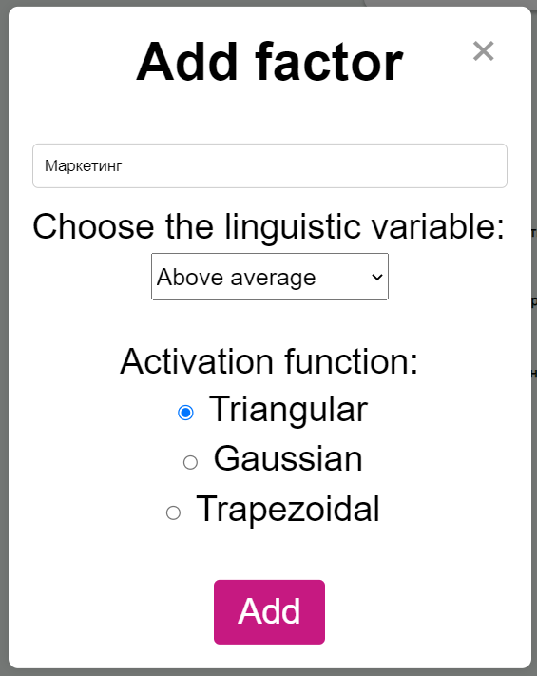
Функциональные требования
Факультет компьютерных наук,
ОП «Программная инженерия»
Программа для моделирования восприятия факторов успеха IТ-проекта с использованием НКК
Пеганов
Никита Сергеевич
• Создание моделей влияния факторов успеха IT-проекта методом нечетких когнитивных карт.
• Возможность выбора и модификации факторов влияния на успех IT-проекта.
• Список наиболее часто встречающихся факторов IT-проекта.
• Модификация моделей: добавление или удаление факторов, изменение взаимосвязей.
• Сохранение моделей во внешний файл.
• Поддержка сохранения различных версий когнитивной карты.
• Анализ взаимосвязей факторов в различных моделях.
• Ввод и анализ лингвистических термов и функций принадлежности.
• Замена числовых значений весов на лингвистические термины.
• Аналитические инструменты для изучения влияния факторов на успешность IT-проекта.

Slide 8
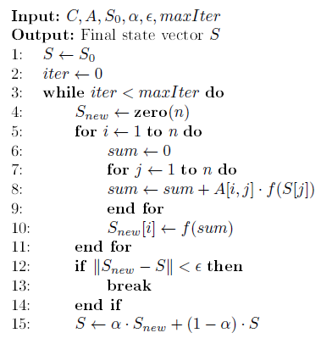
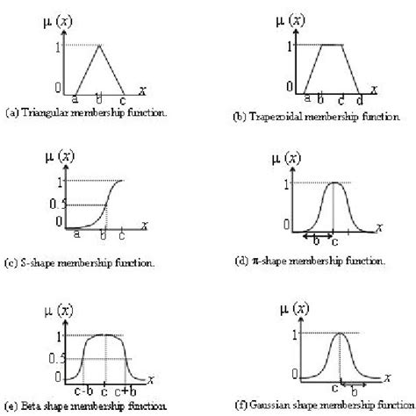

Анализ и выбор моделей, методов и алгоритмов
Факультет компьютерных наук,
ОП «Программная инженерия»
Программа для моделирования восприятия факторов успеха IТ-проекта с использованием НКК
Пеганов
Никита Сергеевич
Виды функций принадлежности
Алгоритм анализа НКК

Slide 9





Технологии и инструменты реализации
Факультет компьютерных наук,
ОП «Программная инженерия»
Программа для моделирования восприятия факторов успеха IТ-проекта с использованием НКК
Пеганов
Никита Сергеевич
Django
JavaScript
Postgres
IntelliJ IDEA
GitHub

Slide 10
Входные и выходные данные
Факультет компьютерных наук,
ОП «Программная инженерия»
Программа для моделирования восприятия факторов успеха IТ-проекта с использованием НКК
Пеганов
Никита Сергеевич
Входные данные Входными данными для программы являются пользовательские наборы факторов успеха IT-проекта и связей между ними. Фактор является представлением определенной особенности или аспекта IT-проекта, который может влиять на его успех. Связи между факторами представляют собой отношения между ними в формальной или относительной форме.
Однако, стоит отметить, что факторы успеха IT-проекта необязательно являются входными параметрами в готовом виде. Они могут формироваться в процессе обсуждения проекта со стейкхолдерами и являются результатом командной работы нескольких человек.
Каждый фактор успеха определяется оператором и представляет собой идентификатор и соответствующее ему имя. При добавлении факторов оператор может выбрать из списка популярных факторов, а также добавить собственный.
Связи между факторами определяются оператором с помощью выбора двух добавленных факторов и указания степени влияния. Они представляют собой кортеж из трех элементов: исходного фактора, конечного фактора и веса связи в неформальном виде.
Факторы и связи между ними задаются оператором в интуитивно понятном интерфейсе. Выходные данные Когнитивная Карта Визуализация Карты Анализ Сценариев Результаты Моделирования Экспорт Данных

Slide 11
Оценивание качества работы
Факультет компьютерных наук,
ОП «Программная инженерия»
Программа для моделирования восприятия факторов успеха IТ-проекта с использованием НКК
Пеганов
Никита Сергеевич
Первоначальная оценка успеха проекта
Соответствие заявленному техническому заданию
Качество документации
Удобство использования
Стабильность работы
Последующая оценка успеха проекта
Решение комиссии о дипломной работе
Полученная оценка
Комментарии и оценка руководителя работы
Конечный параметр оценки успеха проекта
Количество пользователей
Оценки пользователей
Количество упоминаний в исследовательских работах
Популярность в интернете

Slide 12
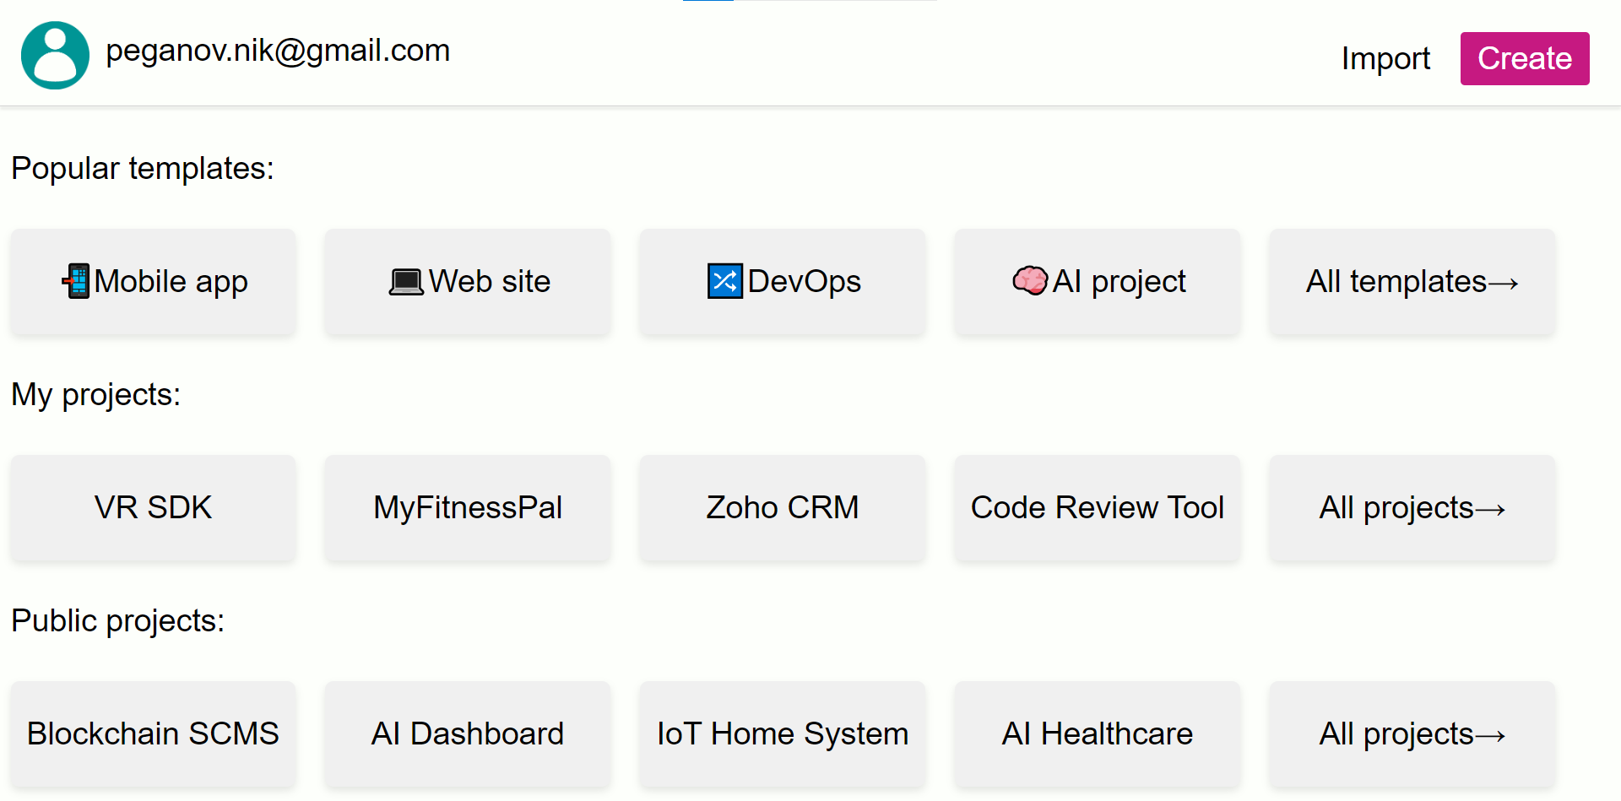
Основные результаты работы (демонстрация)
Факультет компьютерных наук,
ОП «Программная инженерия»
Программа для моделирования восприятия факторов успеха IТ-проекта с использованием НКК
Пеганов
Никита Сергеевич

Slide 13
Пути дальнейшего развития Вашей работы
Факультет компьютерных наук,
ОП «Программная инженерия»
Программа для моделирования восприятия факторов успеха IТ-проекта с использованием НКК
Пеганов
Никита Сергеевич
Добавление дополнительных типов нечетких множеств
Добавление дополнительных функций принадлежности
Добавление дополнительных методов дефазиффикации
Усовершенствование алгоритма анализа НКК
Разработка приложений для других платформ

Slide 14
Список источников
Факультет компьютерных наук,
ОП «Программная инженерия»
Программа для моделирования восприятия факторов успеха IТ-проекта с использованием НКК
Пеганов
Никита Сергеевич
[1] Barbrook-Johnson, P., Penn, A.S. (2022) Fuzzy Cognitive Mapping. In: Systems Mapping // Сайт doi.org (https://doi.org/10.1007/978-3-031-01919-7_6) Просмотрено: 20.11.2023.
[2] Michael Glykas (2010) Fuzzy cognitive maps. Advances in theory, methodologies, tools and applications // Сайт researchgate.net (https://www.researchgate.net/publication/268170676_Fuzzy_cognitive_maps_Advances_in_theory_methodologies_tools_and_applications) Просмотрено: 20.11.2023
[3] Kosko, B. (1986). Fuzzy Cognitive Maps // International Journal of Man-Machine Studies, Vol. 24, No. 1, 1986, pp. 65-75.
[4] Maikel León, C. R. (2010). Fuzzy Cognitive Maps for Modeling Complex Systems // Сайт researchgate.net (https://www.researchgate.net/publication/220887109_Fuzzy_Cognitive_Maps_for_
Modeling_Complex_Systems) Просмотрено: 20.11.2023
[5] Chrysostomos D. Stylios Voula C. Georgopoulos and Peter P. Groumpos (1997) The use of fuzzy cognitive maps in modelling systems // Conference: 5th IEEE Mediterranean Conference on Control and Systems

Slide 15
Спасибо за внимание!
Факультет компьютерных наук
Программа для моделирования восприятия факторов успеха IТ-проекта с использованием НКК
Пеганов Никита Сергеевич,
Программа для моделирования восприятия факторов успеха IТ-проекта с использованием нечетких когнитивных карт
Peganov.nik@gmail.com

